Slide 1
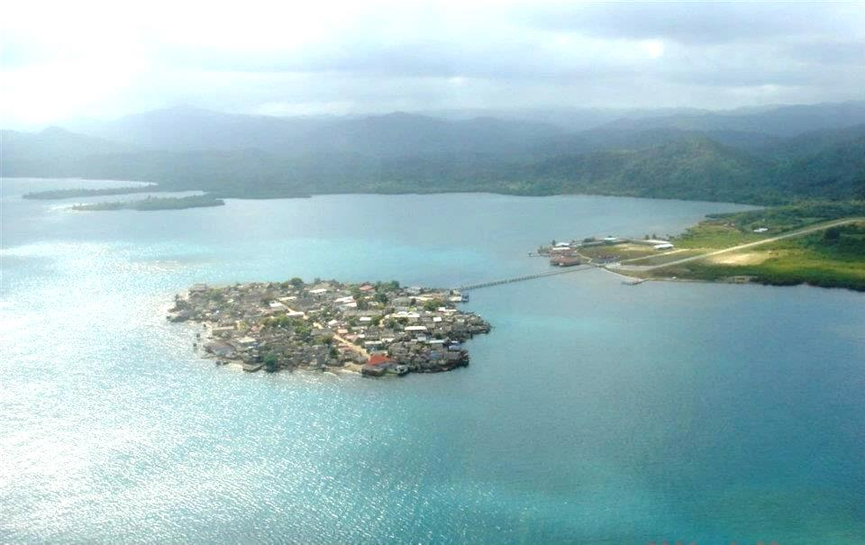
TALLER CONTROL Y VIGILANCIA TERRITORIAL INDIGENA
EXPERIENCIAS DEL PUEBLO GUNA EN EL CONTROL Y DEFENSA TERRITORIAL EN PANAMÁ
Belisario López
Sagladummad (Cacique Geneeral)
Y
Avelino Pérez
Presidente de Comisión de Límites
Congreso General Guna

Slide 2
2- Territorios Indígenas en Panamá
Comarca Emberá-Wounaan
Comarca Ngobé-Buglé
Propuesta Comarca Naso-Teribe
Comarca de Gunayala
Comarca Guna de Madungandi
Comarca Guna de Wargandi

Slide 3
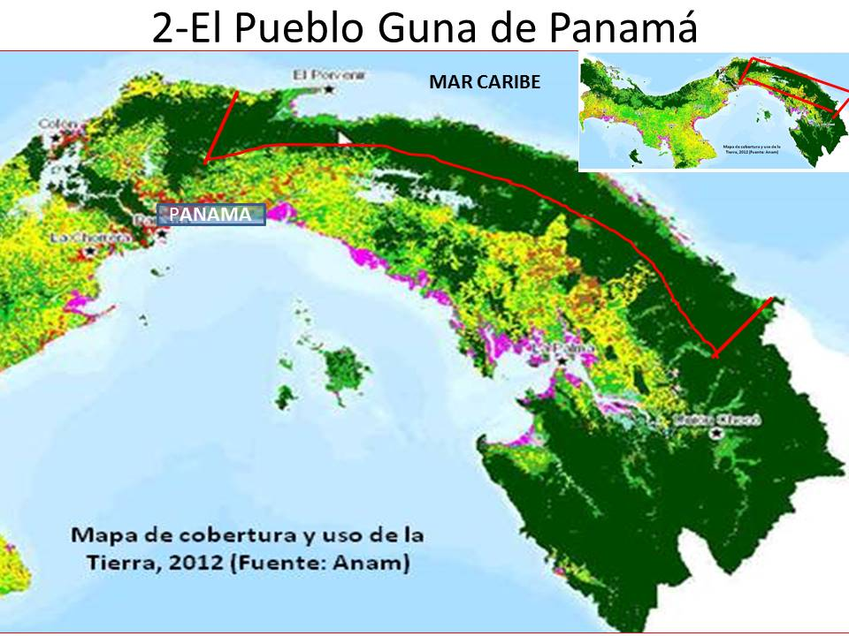
3- Territorio Guna
Actualmente el Pueblo Guna de Panamá habita cuatro diferentes territorios:
Comarca Guna Yala,
Comarca de Wargandi,
Comarca de Madungandi y el Territorio Ancestral de Dagargunyal.
una población de 80 mil habitantes.
Límites de la Comarca Gunayala situada al noreste del Istmo de Panamá.
Al Norte con el Mar Caribe,
al Sur con las provincias de Panamá, Comarcas de Madungandi, Wargandi y Embera Wounaan,
al Este con la Republica de Colombia y
al Oeste con la provincia de Colón.
La Comarca Gunayala Superficie total:
Terrestre: 3,206 Km2
Marina: 20 Km2

Slide 4
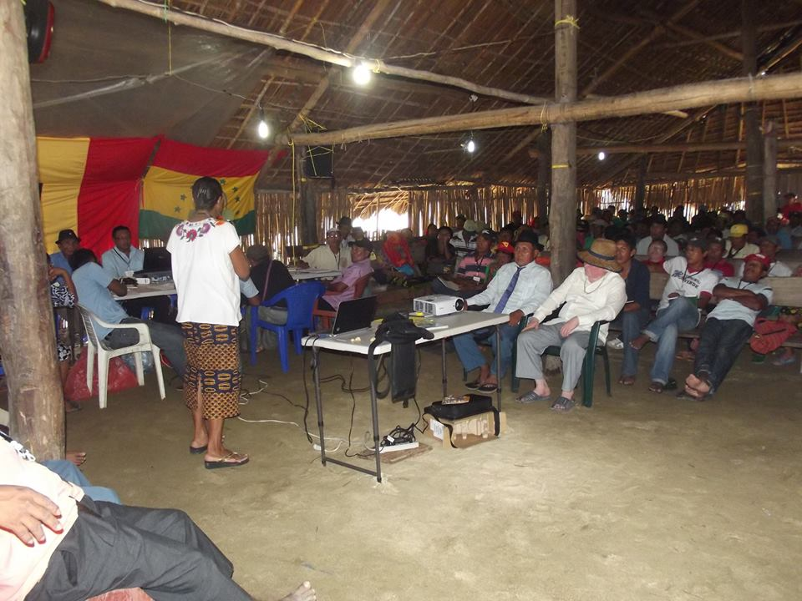
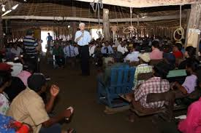
6-El Congreso General Guna: Asamblea de 49 comunidades
Tiene 49 comunidades, de las cuales 30 están asentadas en Islas y 11 están en tierra continental. Su limite natural es la Cordillera de San Blas, con una altitud sobre el nivel del mar que oscila entre los 350 m hasta 1800 mnsm,
Nuestra institución tradicional máxima, el Congreso General Guna, es el responsable de la administración política del territorio y sus recursos, y establece las normas de convivencia del pueblo Guna en las diferentes facetas, por lo cual, de manera paulatina está ordenando y estableciendo normas que conserven los bosques naturales, la protección del territorio, uso de recursos naturales, entre otros

Slide 5
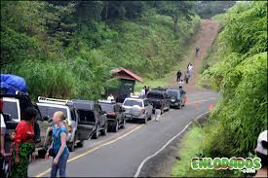
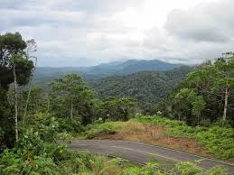
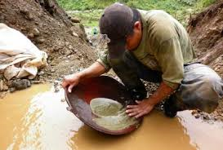
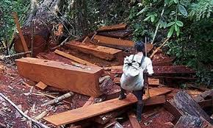
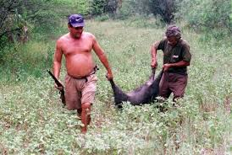
AMENAZAS AL TERRITORIO GUNA Década de 1970
Década de 1970, impacto de la carretera El Llano-Cartí:
impactos negativos primarios, como corte de árboles y taludes,
impactos secundarios sobre los recursos y la cultura kuna, pues involucra una invasión y colonización de nuestra tierra.
Mineros artesanales
Cacería furtiva
Madereros
Establecimiento de más de 80 familias de colonos no indígenas en tierras limítrofes

Slide 6
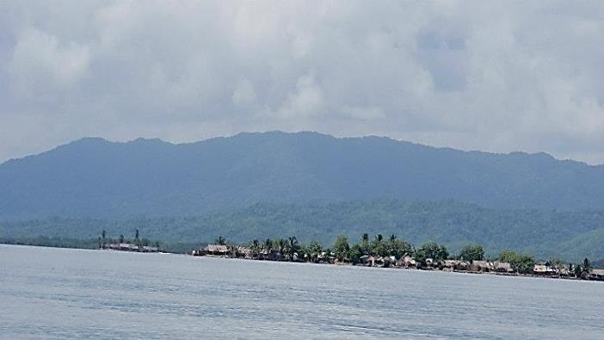
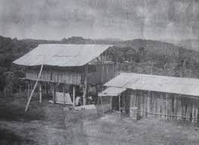
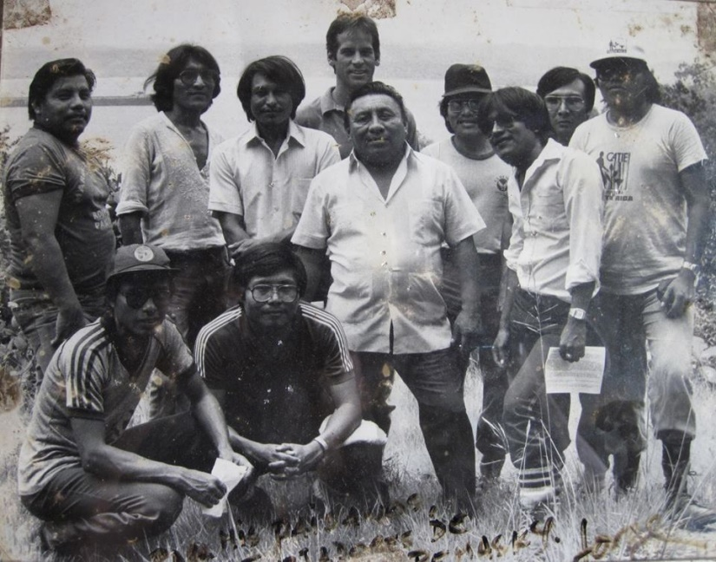
Estrategias de trabajo
Para enfrentar a dicha situación el pueblo kuna se involucra activamente:
El Congreso General Guna asumió EL TEMA DE LAS AMENAZAS EN SUS ASAMBLEAS.
Se organizó la juventud y estudiantes del MJK con actividades agrícolas en el punto del limite en ELC,
La Asociación de Empleados Kuna (AEK) continúo con las actividades, y recaudo fondos entre sus empleados para las actividades con aval del Congreso General Guna (CGK).
Se formó un equipo técnico con profesionales gunas de distintas disciplinas
Se solicito apoyo de las ONGs ambientalistas
Se creo la Comisión de Limites y Patrullaje
El Congreso General Guna animó a sus Jóvenes Voluntarios locales de las 39 comunidades a apoyar los patrullajes y actividades de protección
Se formo guardabosques gunas
Instituto de Investigación y desarrollo Kuna Yala: Revisa, Supervisa, todos los proyectos y megaproyectos que quieran llegar a la Comarca.

Slide 7
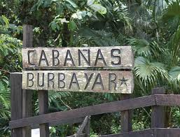
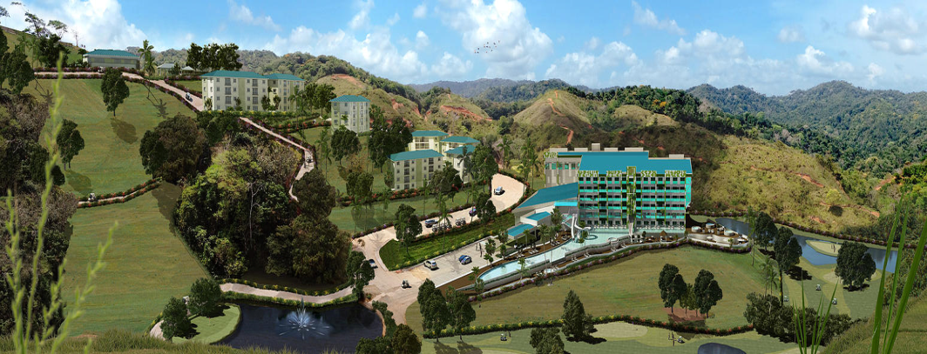
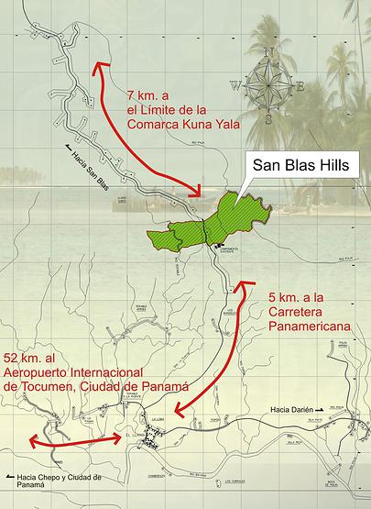
AMENAZAS ACTUALES AL TERRITORIO GUNA
a) Persiste la invasión, en menor escala, sobre todo de:
Mineros artesanales,
cazadores furtivos
Taladores de madera
Habitantes no kunas, en el área de ELC son gente con mas recurso económico (terratenientes).
Amenazas e invasiones por el limite sur de la cordillera
b) Empresas turísticas:
-Cabañas Burba yar (español Iñaki)
-San Blas Hill, residencial
turistico, 5 estrellas

Slide 8
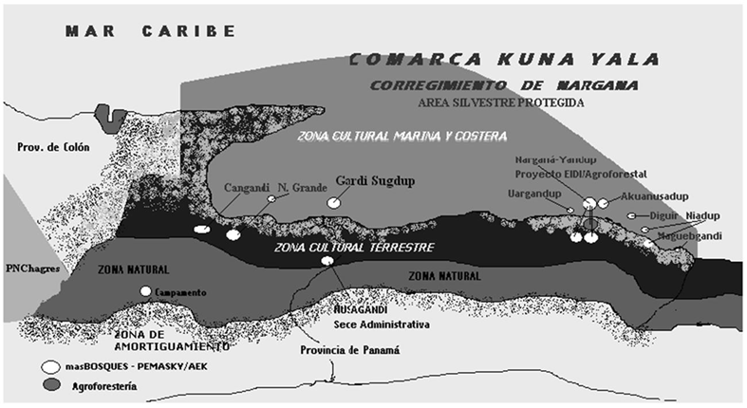
AMENAZAS POR EL LIMITE OESTE, SANTA ISABEL
a) Invasión de usurpadores de tierra
b) Titulación de tierras por Santa Isabel
c) Instalación de empresas como Hotel Decameron, en Santa Isabel,
d) Organizaciones y empresarios extranjeros area de Santa Isabel
-

Slide 9
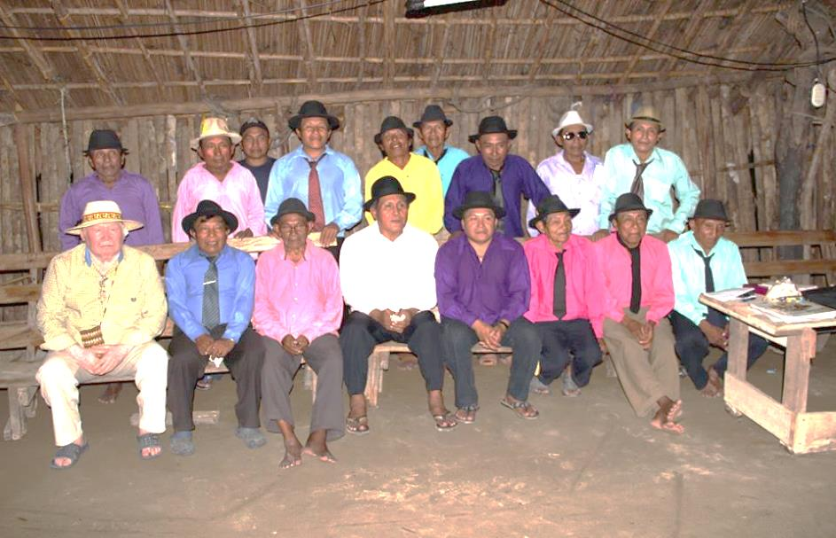
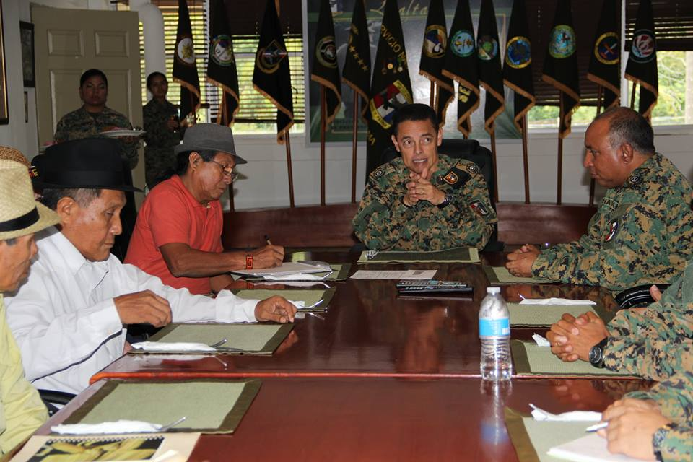
¿Que estamos haciendo ahora?
Fortaleciendo la unión entre los cuatro territorios gunas (Unión de 4 congresos gunas), llamada NACIÓN GUNA, manteniendo el respeto de la autonomía de cada uno,
Coordinación y trabajo con instituciones gubernamentales
Formación de comisiones especializados para la Vigilancia y defensa territorial

Slide 10
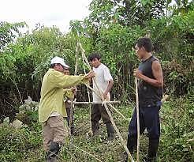
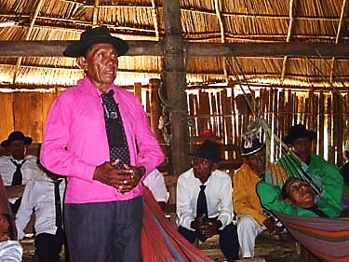
¿Que estamos haciendo ahora?
Nombramiento de guardabosques
Proyectos de seguridad alimentaria y reforestación de áreas degradadas en los limites.
Fortalecimiento del Congreso de la Cultura para tener vigente la filosofía y la espiritualidad del pueblo Guna.
Secretaria de transporte terrestre y marítimo que controla y vigila el respeto de las leyes kunas
Se creo una comisión de antinarcóticos

Slide 11
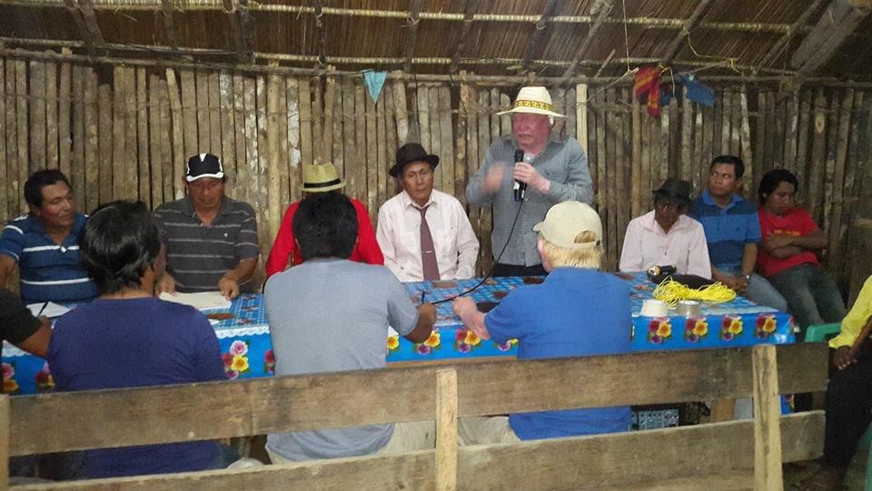
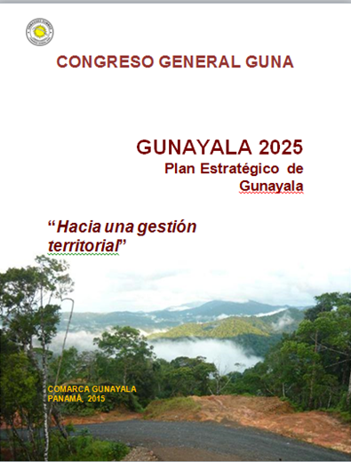
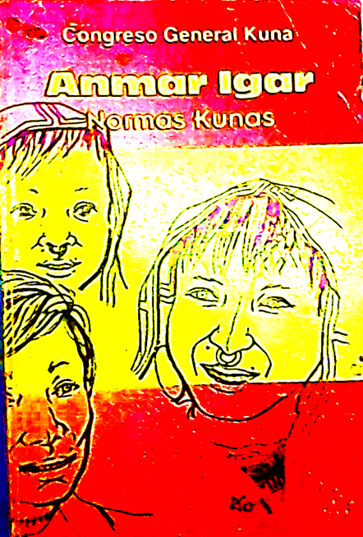
¿Que estamos haciendo ahora?
Celebración de congresos extraordinarios para tratar temas específicos.
Actualización de las normas kunas para la administración y desarrollo del territorio con visión del pueblo Guna.
Elaboración de un Plan Estratégico de la Comarca Gunayala con capítulos sobre gobernanza territorial y sostenibilidad ambiental: Economia, Salud, educación, política, administrativo.

Slide 12
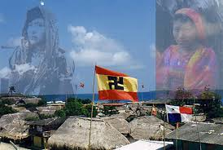
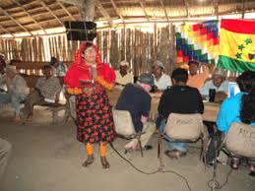
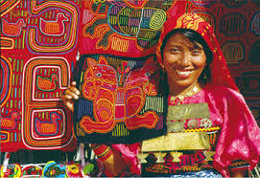
Las normas gunas están basadas en la filosofía ancestral Guna
No se puede cambiar esta filosofía guna, es milenaria y se trata de mantener estos principios
Conservación y protección de la madre tierra
Conservación y protección de bosques y otros recursos naturales
La unidad y solidaridad
Identidad y pertenencia
Desarrollo con equidad
Espiritualidad
Cultura como la base del desarrollo

Slide 13
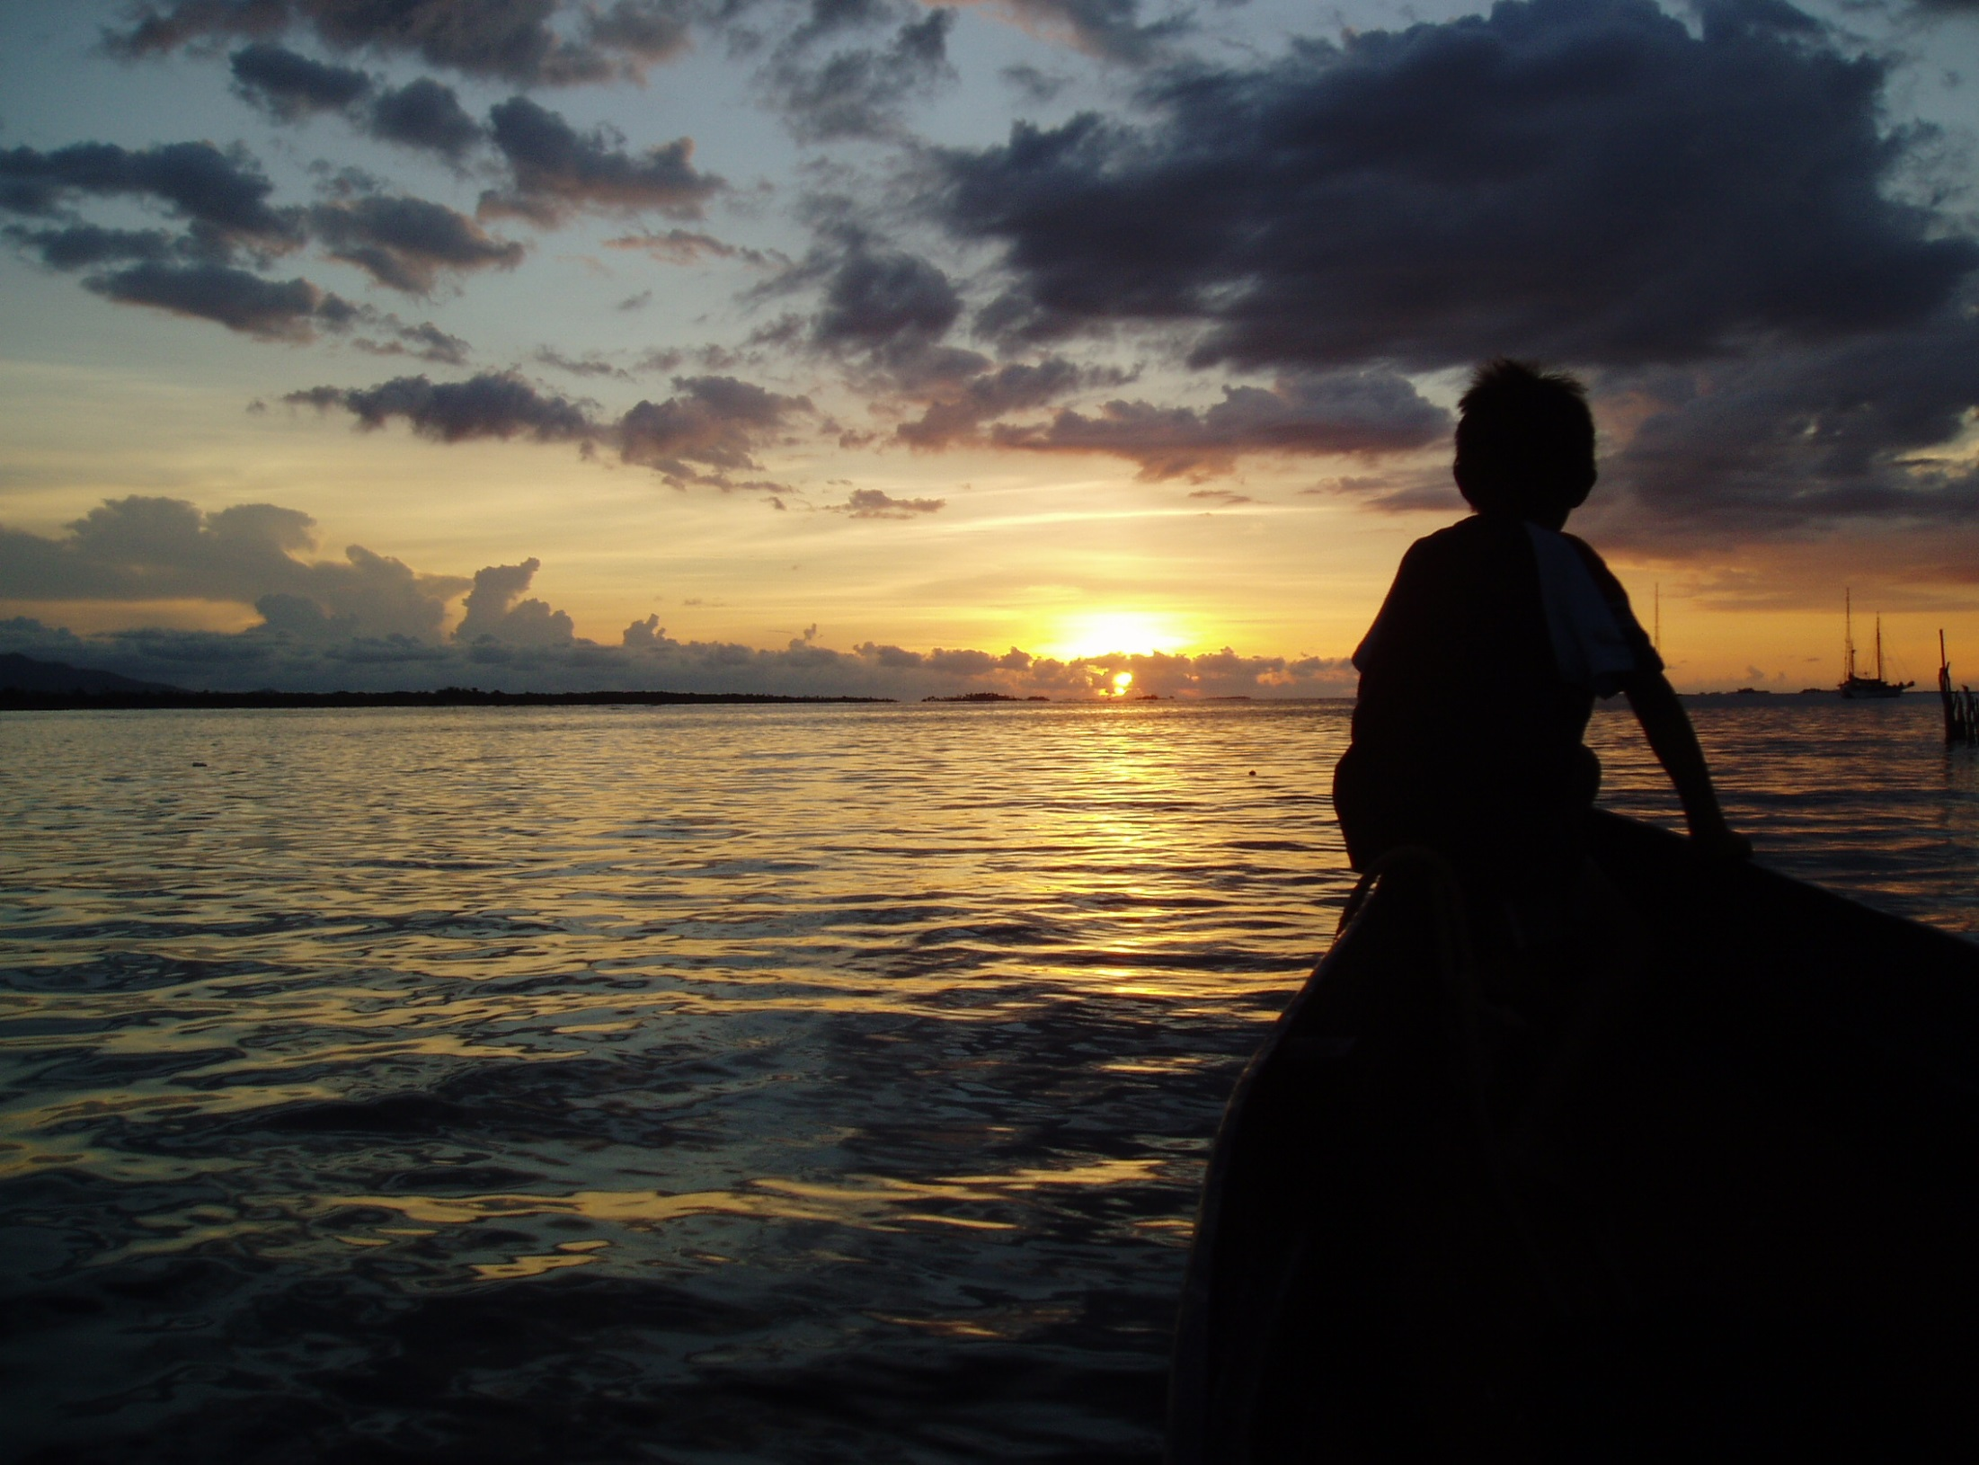
NUESTRA FILOSOFÍA Y OBJETIVOS PRINCIPAL ES SON ASEGURAR EL TERRITORIO, LOS RECURSOS NATURALES Y LA CULTURA PARA LAS FUTURAS GENERACIONES DEL PUEBLO GUNA
GRACIAS

